Slide 1
Redis 结构关键字：
Order mq 优化》redis数据保存到新的夹下 mqmsg
mqmsg:COUNTER_20200514145148513_eb8a8f8a7730{ "msgType":"",
…. "issueOc":“0", "issueSweep":“0", "syncStatus":“0", "data":"" }
状态 | 说明
issueOc | 分发OC状态 0 未分发 1分发成功
issueSweep | 分发扫码点擦状态 0 未分发 1分发成功
syncStatus | 同步餐厅状态
issueStatus | 原有分发状态

Slide 2
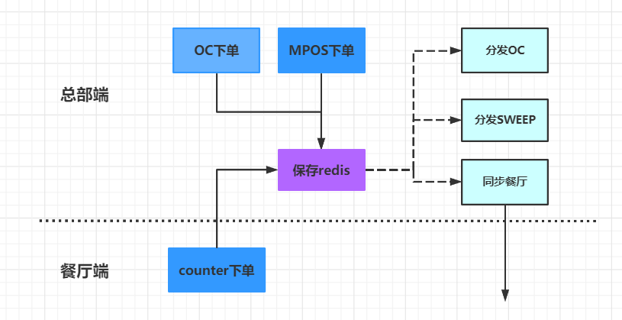
Redis 数据保存：
redis数据保存在同步与分发步骤之前进行，当订单报文第一次进入cpos时将报文保存到redis新的夹中。
redis保存数据判断有无餐厅初始化syncStatus（必存在状态），根据规则配置初始化issueOc或issueSweep（根据规则 msgType 确认是否需要初始化，无配置不初始化在这两个状态）。
保存redis 先检查是否已经存在，若存在直接返回（成功）结束。
规则配置：
{ "COUNTER_ORDER_OC":[ "issueOc", "issueSweep" ], "SWEEP_ORDER_OC":[ "issueOc" ], "KIOSK_ORDER_OC":[ "issueOc" ], "KDS_ORDER_OC":[ "issueOc" ] }

Slide 3
Redis 数据保存：

Slide 4
Redis 新老数据处理：
原有定时任务调度保持开启，db7 db8正常调度，db7餐厅处理成功后需要将db7中的数据转移到db8中，增加控制开关 如果开关开启 先检测数据是否在db7中，如果在就将数据转移到db8中，如果不在检查是否在新的redis夹中继续处理。
redis保存数据初始化状态issueStatus设置为1。如过订单走短链接成功转移到db8调度不需要同步分发直接删除。
db9调度处理中判断issueStatus状态是否为1，如果状态为 1 则直接删除数据。（因新数据初始化状态issueStatus = 1，所以新数据不会进db8再次推送OC）
原db7中的数据处理完成后即可关闭开关。
关闭转站！ 因原有转站会删除原站点的db7，转站后无法区分新老数据（都会走新逻辑），会导致老数据不分发OC。

Slide 5
订单同步餐厅
同步餐厅涉及到msgType:
counter_order_oc、 sweep_order_oc
counter_order_kds
counter_order_take、sweep_order_take
counter_order_untake、 sweep_order_untake
counter_table_change
oc_order_store
总部端订单需同步餐厅未配置匹配规则
注意事项

Slide 6
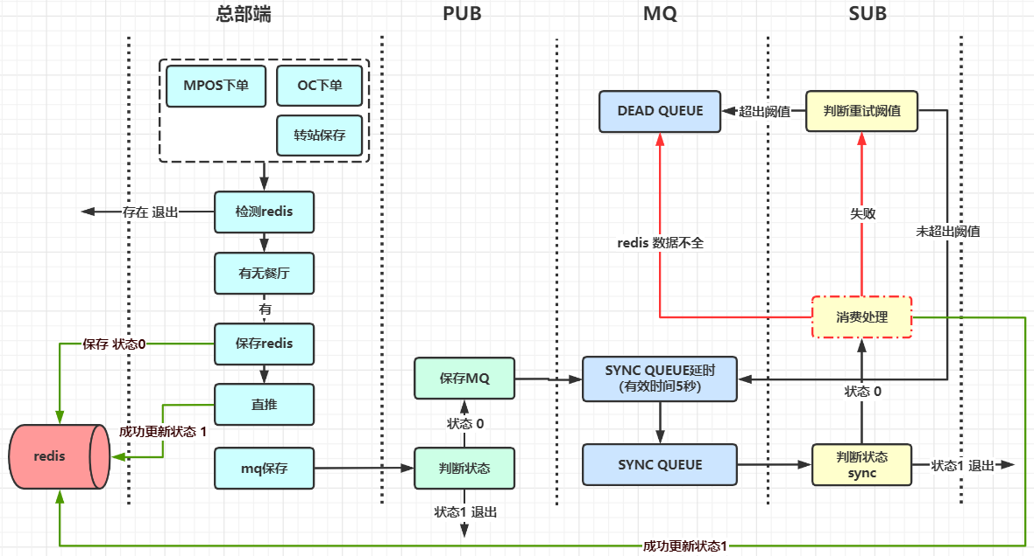
订单同步餐厅

Slide 7
订单同步核心处理
进行核心处理前，判断redis中数据存在且订单的同步状态为未同步（有无餐厅）继续进行订单处理。否则直接退出。（注意被清空的data）
处理 | 说明
状态判断、 redis数据检查、有无餐厅 | 已同步直接退出 数据不存在（异常） 数据完整性（有无餐厅 防止时效数据配置为无餐厅）数据不全直接放入死信
OC异常单处理 | OC单receiveMessageTime与当前时间相差300秒且OC异常单处理开关为true,订单走OC异常单。（现MQ重试时间为5秒，同步5次不能达到时间差增加mq的重试次数） 次数配置70
非OC异常单处理 | 非OC单receiveMessageTime与当前时间相差300秒且异常单处理开关为true。（同上）
短链接处理 | 报文为订单报文且开启短链接配置，同步次数大于配置阙值。
转站处理 | 开启转站配置且初次同步初始化的transTime时间与当前时间差大于配置阙值。
重试发送 | 最后同步时间与当前时间差大于20秒（规则未去掉，如果餐厅回复不及时，会同步很多重复数据到餐厅）。
最终状态判断删除redis | 每一步正常退出都回走此方法（所有分支处理）

Slide 8
订单同步餐厅同步确认
考虑老数据存在的问题，餐厅回复确认消息时无法判断此时的报文消息是新夹中的还是db7中的，所以在老数据存在时，通过设置开关来增加判断消息是否存在于db7中。
direct.old.redis.data:false 默认是false 不需要可以删除配置，打开设置为true。
Db7中的数据：保留原有处理 更新状态和同步时间 转移到db8中
新夹数据则只更新状态和同步时间。（删除由mq重试去处理）
订单同步短链接处理
新数据初始化设置issueStatus为1（不使用这个状态），老数据issueStatus为0时需要分发OC，在短链接处理成功时，判断issueStatus状态：
1：直接删除db9中对应的消息记录。（新数据不需要放到db8，老数据则不需要分发OC 删除即可 ，注意：保存db9数据时要有redis中的所有数据包含所有状态）
0：需要转存到db8中分发OC（issueStatus =0 说明是老数据）。

Slide 9
订单同步转站接收保存
订单数据被转站后，由新站点接收：
因现版本同步与分发OC/SWEEP可并行，使用同一份redis数据所以场景分为两种：
1、当前站点为初始（第一次转出的站点）或转过的站点，redis数据存在
检查redis数据存在 ，那么只需要更新同步状态和同步时间即可。
2、当前站点为转过站点（数据已经被删除）或未转过的站点
检查redis数据不存在，需要将转站过来的报文信息整体保存到站点redis中。
注意：转站信息中的 receiveMessageTime ， receiveMessageTime将影响何时异常处理。

Slide 10
订单分发OC规则
订单OC分发msgType:
COUNTER_ORDER_OC，SWEEP_ORDER_OC，KIOSK_ORDER_OC，KDS_ORDER_OC
[ { "ruleBean":"CompareRuleDefaultImpl", "connList":[ { "connName":"getMsgType", "connValue":"COUNTER_ORDER_OC,SWEEP_ORDER_OC,KIOSK_ORDER_OC,KDS_ORDER_OC", "connIsMap":false, "connExt":"", "connBean":"CompareConnInImpl" } ], "resultList":[ { "resultValue":"OrderIssueOCDirectServiceImpl", "resultExt":"", "resultBean":"CompareResultDefaultImpl" }, { "resultValue":"OrderIssueOCMQServiceImpl", "resultExt":"", "resultBean":"CompareResultDefaultImpl" } ] } ]

Slide 11
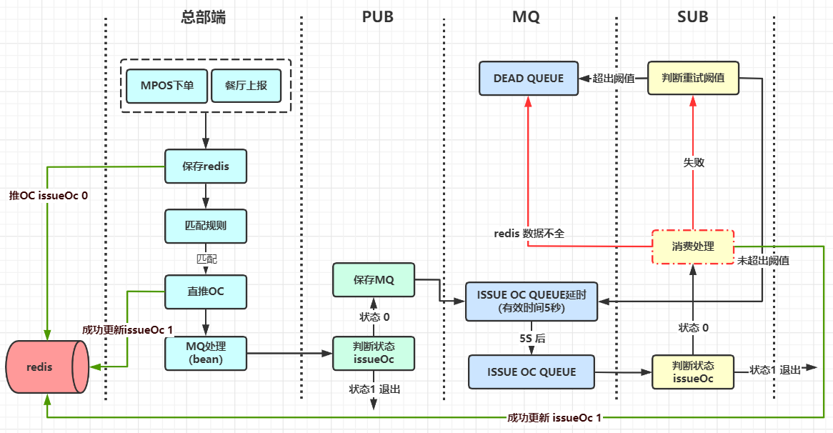
订单分发OC处理

Slide 12
订单分发OC核心处理
（注意被清空的data）
处理 | 说明
状态判断 redis数据检查 | 已同步直接退出 数据不存在（异常）数据不全直接放入死信
根据saleType判断是否分发 | 根据获取的issueType获取配置的saleType 判断是否需要分发不需要则直接设置对应分发状态为1 （例如：issueSweep 直接更新为1 不存在配置则视为需要分发）
重试分发OC | 原OC分发处理逻辑根据配置走grpc 或http，哪下哪回
最终状态判断删除redis | 每一步正常退出都回走此方法

Slide 13
订单分发SWEEP规则
订单OC分发msgType:
COUNTER_ORDER_OC
[ { “ruleBean”:“CompareRuleDefaultImpl”, “connList”:[ { “connName”:“getMsgType”, “connValue”:“COUNTER_ORDER_OC”, “connIsMap”:false, “connExt”:“”, “connBean”:“CompareConnInImpl” } ], "resultList":[ { "resultValue":"OrderIssueSWEEPDirectServiceImpl", "resultExt":"", "resultBean":"CompareResultDefaultImpl" }, { "resultValue":"OrderIssueSWEEPMQServiceImpl", "resultExt":"", "resultBean":"CompareResultDefaultImpl" } ] } ]

Slide 14
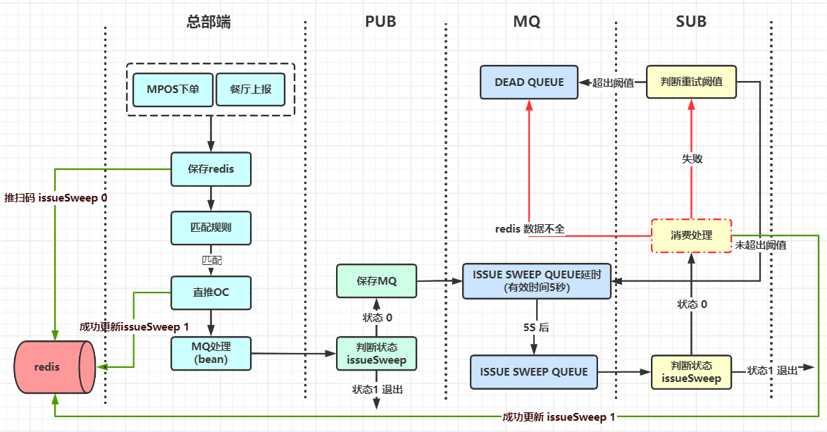
订单分发SWEEP处理

Slide 15
订单分发SWEEP核心处理
（注意被清空的data）
处理 | 说明
状态判断 redis数据检查 | 已同步直接退出 数据不存在（异常） 数据不全直接放入死信
获取订单状态 saleType | 非最终状态的订单直接退出
根据saleType判断是否分发 | 根据获取的issueType获取配置的saleType 判断是否需要分发不需要则直接设置对应分发状态为1 （例如：issueSweep 直接更新为1 不存在配置则视为需要分发 且 已经成功）
重试分发SWEEP扫码点餐 | http请求回调扫码点餐接口
最终状态判断删除redis | 每一步正常退出都回走此方法
订单状态必须为最终状态
tendered：结单,
post-tender-void：退单，
cancel：取消单',
return: 退货状态,
放到核心处理类里取这个状态
issueType & saleType 配置：
{ “issueSweep”:“tendered,cancel,return,post-tender-void " }

Slide 16
订单最终状态判断
判断订单同步状态 syncStatus 为 1，根据订单报文msgType判断（右侧为配置）是否分发OC及SWEEP。
1、如果不需要分发OC和SWEEP，同步成功 syncStatus =1 就视为最终状态直接删除redis中的报文。
2、如果只需要分发OC，同步成功syncStatus =1 、分发OC成功 issueOC =1 则视为最终状态直接删除redis中的报文。
3、OC与SWEEP都需要分发，同步成功syncStatus =1 、分发OC成功 issueOC =1 、分发SWEEP成功 issueSweep =1则视为最终状态直接删除redis中的报文。
保证msgType包含issueType对应的issueStatus最终都能为1即可。
{ "COUNTER_ORDER_OC":[ "issueOc", "issueSweep" ], "SWEEP_ORDER_OC":[ "issueOc" ], "KIOSK_ORDER_OC":[ "issueOc" ], "KDS_ORDER_OC":[ "issueOc" ] }
{"issueOc":"all","issueSweep":"tendered,cancel,return"}

Slide 17
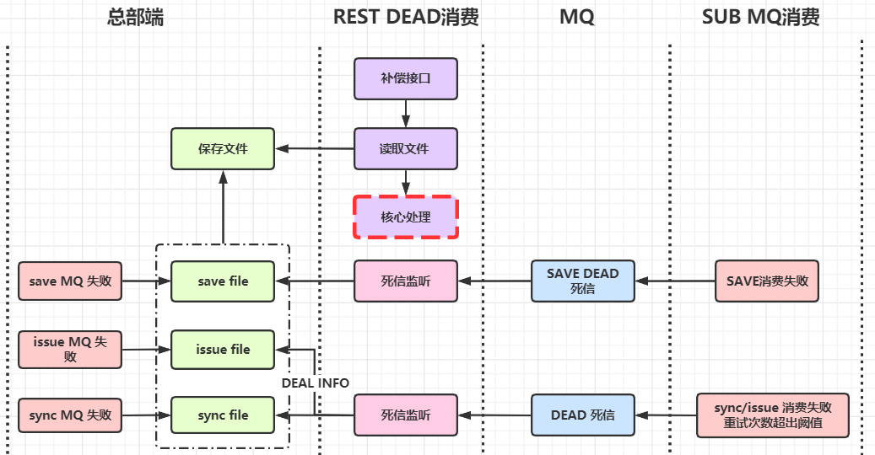
保存文件整体流程
文件路径：日期、storeCode、操作类型save或sync issue。 save文件 sync issue 文，sync issue 记录覆盖更新。 文件并发写入？ （注意被清空的data）

Slide 18
保存文件路径及补偿请求
文件路径：
/data/file/20200522/PSH160/SAVE/COUNTER_20200522**_**.txt
/data/file 为apollo 配置统一地址。
考虑支持批量storeCode?
请求参数：
{ "fileDate":"20200522", "storeCode":"PSH160", "dealType":"SAVE", "msgId":"" }
fileDate、storeCode、dealType 暂不支持可空！
msgId为空时获取到 fileDate/ storeCode/ dealType 目录下所有的订单文件

Slide 19
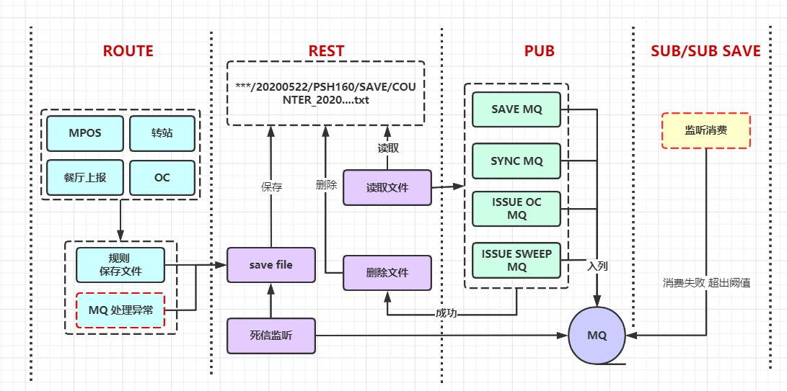
保存文件与补偿流程

Slide 20
补偿读取文件核心处理
新增4个保存文件的实现类
需要捕获到mq保存异常 和 保存失败错误，进行文件保存
文件路径：自然日 storeCode、save或sync issue、
保存时也要做条状态控制判断 和 数据校验
配置文件目录 \20200522\PSH160\SAVE\COUNTER_2020….txt

Slide 21
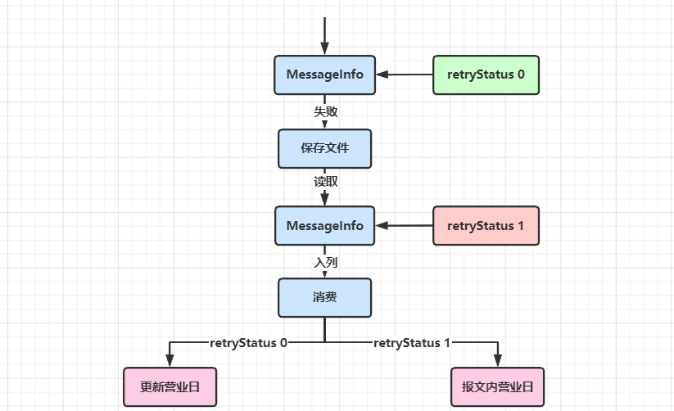
补偿读取文件核心处理
关于保存文件补偿营业日更新问题，补偿的订单不更新营业日防止出现在当日订单列表中。

Slide 22
文件重试处理
rest order 提供接口 – 手动进行补偿操作
读取日期对应文件按行获取内容，判断msgType及匹配规则再次放入mq队列中
处理 | 说明
根据传入参数获取文件
判断redis中是否存在 | 存在只更新status，不存在重新放入redis
判断文件信息dealType | 根据dealType初始化响应状态，放入对应的队列中
删除文件

